Slide 1

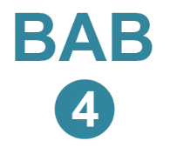

Indeks Harga dan Inflasi

Slide 2
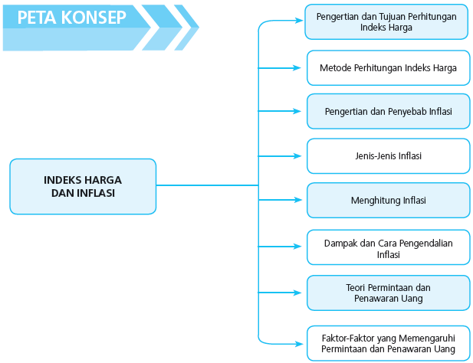
PETA KONSEP

Slide 3
Tujuan Pembelajaran
Dengan mempelajari bab ini, Anda diharapkan mampu:
• menjelaskan pengertian indeks harga;
• menjelaskan tujuan perhitungan indeks harga;
• menjelaskan metode perhitungan indeks harga;
• menjelaskan pengertian inflasi;
• menjelaskan penyebab inflasi;
• menyebutkan jenis-jenis inflasi;
• menghitung inflasi;
• menjelaskan dampak dan cara mengendalikan inflasi;
• menjelaskan teori permintaan dan penawaran uang; dan
• menyebutkan faktorfaktor yang memengaruhi permintaan dan penawaran uang.

Slide 4
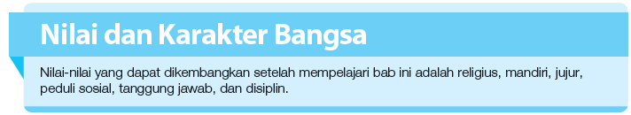
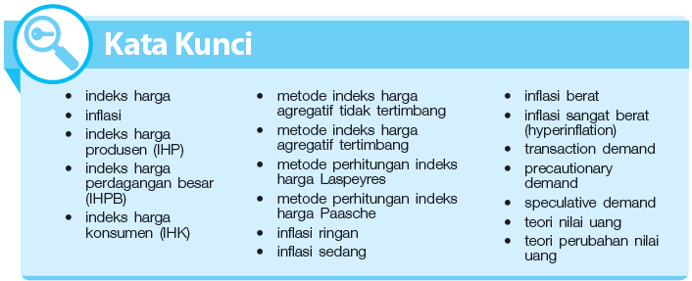

Slide 5
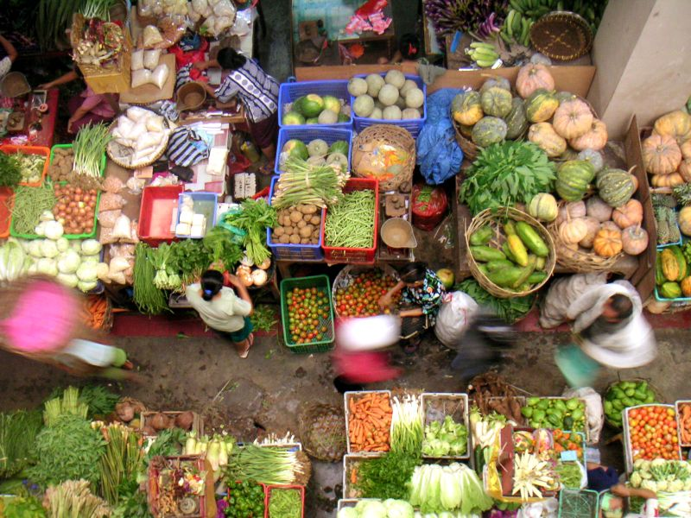
Pengertian dan Tujuan Perhitungan Indeks Harga
Indeks harga adalah perbandingan antara harga rata-rata pada tahun yang dihitung dan harga rata-rata pada tahun dasar. Tahun dasar yang digunakan adalah tahun yang dibuat sebagai patokan penghitungan.

Slide 6

Metode Perhitungan Indeks Harga
Secara umum, ada dua metode untuk menghitung indeks harga, yaitu metode agregatif
tidak tertimbang dan metode agregatif tertimbang.
Louis Étienne Laspeyres (1834–1913)

Slide 7
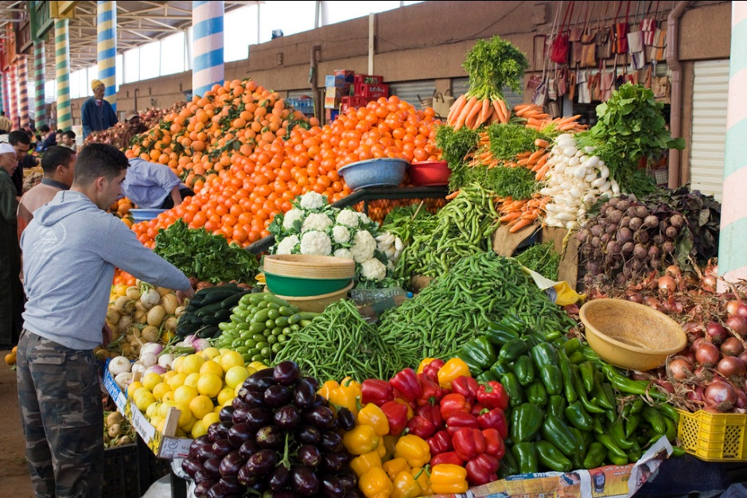
Pengertian dan Penyebab Inflasi
Inflasi adalah suatu keadaan perekonomian di mana harga-harga secara umum mengalami kenaikan. Inflasi disebabkan oleh kenaikan permintaan dan kenaikan biaya produksi.

Slide 8
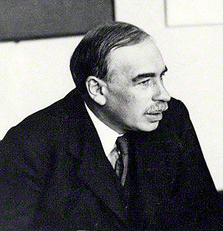
Pengertian dan Penyebab Inflasi
Ada tiga teori yang membahas mengapa inflasi itu terjadi, yaitu teori kuantitas, teori Keynes, dan teori struktural.

Slide 9
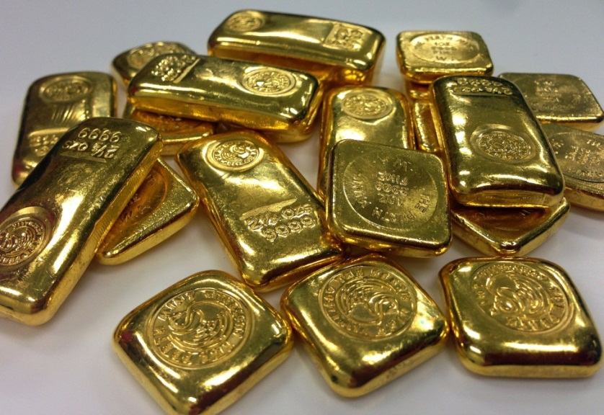
Jenis -Jenis Inflasi
Berdasarkan tingkat keparahannya, inflasi dapat dibedakan atas inflasi ringan, sedang, berat, dan sangat berat.
Berdasarkan sumbernya, inflasi dibedakan atas inflasi yang bersumber dari luar negeri dan inflasi yang bersumber dari dalam negeri.

Slide 10

Jenis -Jenis Inflasi
Tindakan yang dapat diambil untuk mengatasi inflasi dapat berupa kebijakan moneter, kebijakan fiskal, atau kebijakan lainnya.

Slide 11
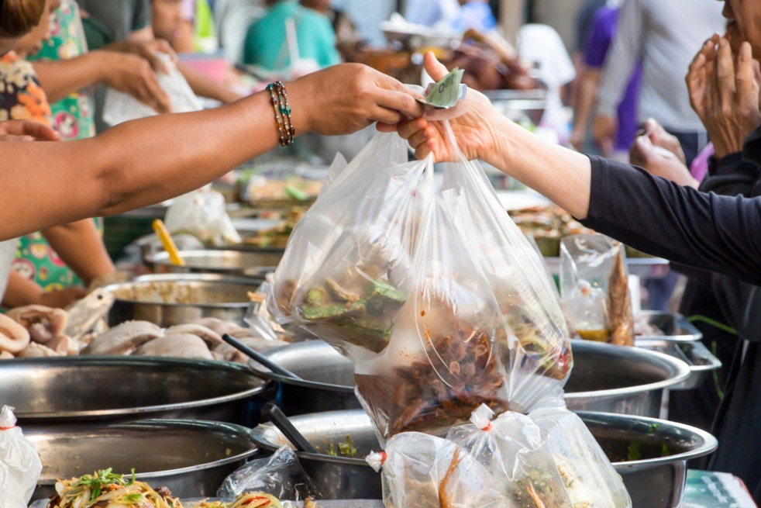
TEOR I PERMINTAAN DAN PENAWARAN UANG
Permintaan uang adalah istilah yang digunakan oleh para ekonom untuk menerangkan mengapa individu dan perusahaan memegang uang.

Slide 12

TEOR I PERMINTAAN DAN PENAWARAN UANG
Penawaran uang adalah jumlah uang yang tersedia dalam suatu perekonomian.

Slide 13
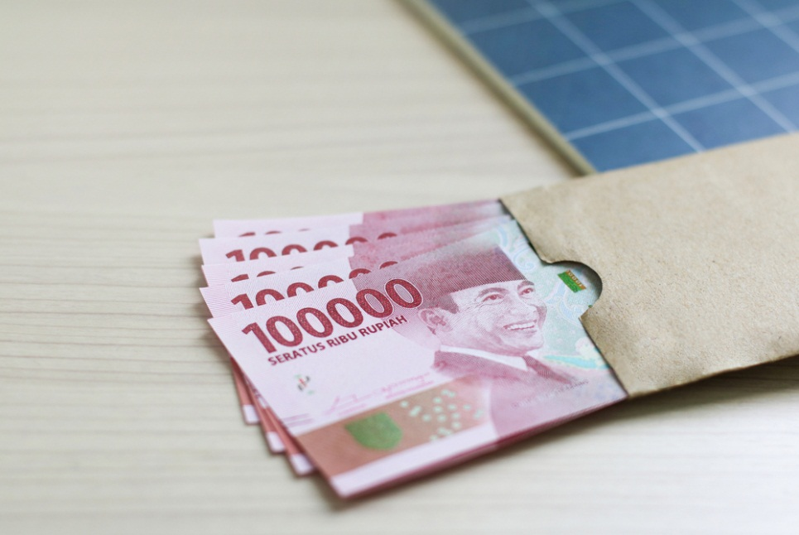
FAKTOR -FAKTOR YANG MEMENGARUHI PERMINTAAN dan PENAWARAN UANG
Faktor-faktor yang memengaruhi permintaan uang: kebutuhan bertransaksi (transaction demand), kebutuhan berjaga-jaga (precautionary demand), kebutuhan berspekulasi (speculative demand).

Slide 14

FAKTOR -FAKTOR YANG MEMENGARUHI PERMINTAAN dan PENAWARAN UANG
Faktor-faktor yang memengaruhi keputusan Bank Indonesia dalam mengatur penawaran uang adalah tingkat bunga, tingkat inflasi, tingkat produksi dan pendapatan nasional, kondisi kesehatan dunia perbankan, nilai tukar rupiah.

